Slide 1
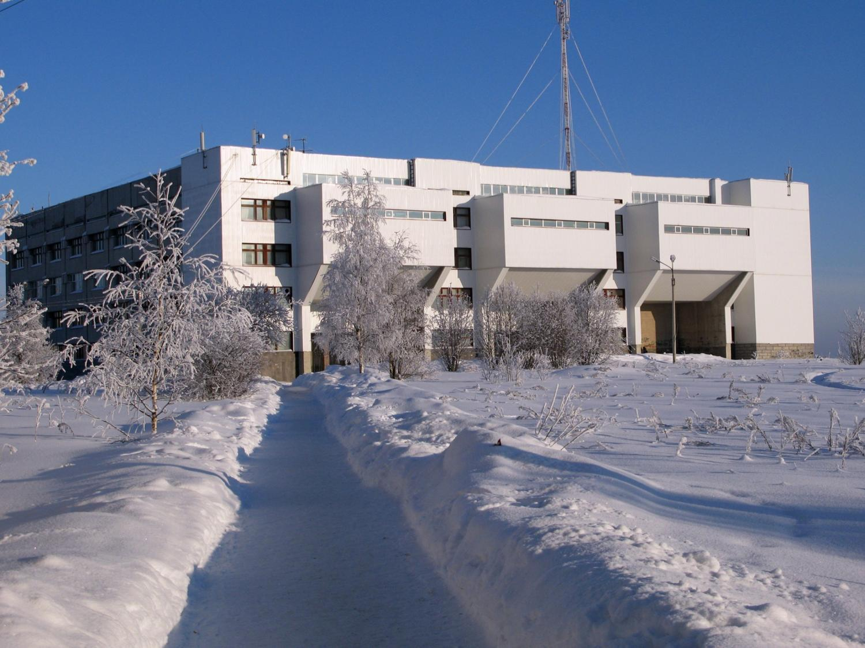

« Широко простирает химия руки свои
в дела человеческие»
М. В. Ломоносов
Выпускники –
наша гордость!

Slide 2

Этапы развития химического отделения СыктГУ
Год
Кафедра химии
Брач Б.Я., к.х.н., доцент,
с 1973 по 1977 гг
1973
1977
Кафедра химии
Брач Б.Я., д.х.н., профессор (1986 г.),
с 1977 по 1992 гг
Кафедра органической и
биологической химии
Потапов Г.П., д.х.н., профессор (1991 г.),
с 1977 по 2002 гг
1992
Кафедра неорганической и
аналитической химии
Брач Б.Я., д.х.н., профессор,
с 1992 по 2006 гг
Кафедра физической химии
Сюткин В.Н., д.х.н., профессор,
с 1992 до 1997 гг
Ванчикова Е.В., к.х.н., доцент,
с 1997 по 2006 гг
Кафедра органической химии
Кучин А.В., д.х.н., член-корр. РАН,
директор ИХ КомиНЦ УрО РАН
с 2002 по 2010 гг
2002
2006
Кафедра неорганической,
аналитической и физической химии
Сталюгин В.В., к.х.н., доцент,
с 2006 по 2010 гг
2010
Кафедра химии
Кочева Л.С., д.х.н., профессор,
с 2010 по 2012 гг
2012
Залевская О.А., к.х.н., доцент,
с 2012 г.

Slide 3

Год выпуска | Количество выпускников | Имеют ученую степень
1977 | 23 | 5 (кхн – 4; кбн - 1)
1978 | 27 | 3 (кхн)
1979 | 18 | 1(дхн – Кочева Л.С.) + 1 (кхн)
1980 | 20 | 2 (дбн – Володин В.В.; дхн – Рябков Ю.И.) + 1 (кхн)
1981 | 22 | 1 (дхн – Рубцова С.А.) +1(кс-хн)
1982 | 21 | 2 (кхн)
1983 | 20 | -
1984 | 22 | -
1985 | 24 | 2 (кхн)
1986 | 16 | 3 (кхн – 2; кбн - 1)
1987 | 21 | -
1988 | 19 | 3 (кхн – 1; кин -1; кг-мн - 1)
1989 | 22 | 1 (к.б.н.)
1990 | 22 | 1 (дхн – Чукичева И.Ю.)
1991 | 14 | -
1992 | 12 | 1 (дбн Шамрикова Е.В.) + 1 (кхн)
1993 | 24 | 2 (кхн – 1; кг-мн - 1)
1994 | 20 | 1 (дхн – Головченко В.В.) + 3 (кхн – 1; ктн – 1; кг-мн - 1)
1995 | 25 | 1 (дг-мн – Бушнев Д.А.) + 2 (кхн)
1996 | 21 | 2 (дхн – Белых Д.В., Попова Е.И.) + 3(кхн)
1997 | 33 | 4 (кхн – 2; кбн - 2)
1998 | 20 | 3 (кхн)
1999 | 30 | 1 (дг-мн – Мартиросян О.В.) + 5 (кхн – 4; кг-мн - 1)
2000 | 26 | 3 (кхн – 2; кг-мн - 1)
2001 | 33 | 3 (кбн)
2002 | 42 | 3 (кхн – 2; кбн - 1)
2003 | 31 | 5 (кхн – 4; кбн - 1)
2004 | 32 | 2 (кхн)
2005 | 20 | 3 (кхн – 2, кбн – 1)
2006 | 23 | 2 (кхн)
2007 | 28 + 2 (бакалавр) | -
2008 | 25 | 3 (кхн –2 ; кбн – 1)
2009 | 29 | 4 (кхн – 3; ктн – 1)
2010 | 17 | 1 (к.х.н.)
2011 | 25 + 6 (магистр) | 3 (к.х.н.)
2012 | 20 + 3 (магистр)
2013 | 17 + 8 (магистр)
2014 | 17 + 9 (бакалавр)
2015 | 17 (бакалавр) + 10 (магистр)
Итого 936 (специалисты – 881 бакалавры – 28 магистры – 28 ) | Кандидаты наук: 77 – 8,47 % (химических наук – 56 ; биологических наук – 12; геолого-минералогических наук – 5; сельскохозяйственных наук – 1; технических наук – 2; исторических наук - 1). Доктора наук : 11 – 1,21 % (химических наук – 7; биологических наук – 2; геолого-минералогических наук – 2)
Выпускники – химики СыктГУ
Первый набор студентов –
1972 год

Slide 4
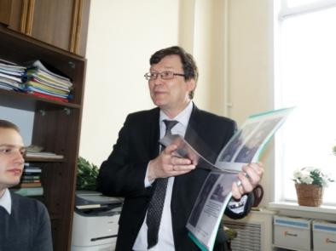
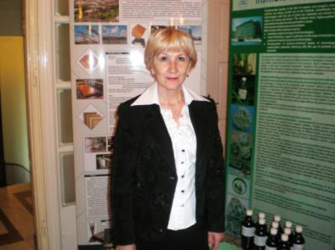
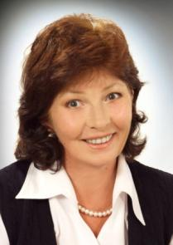
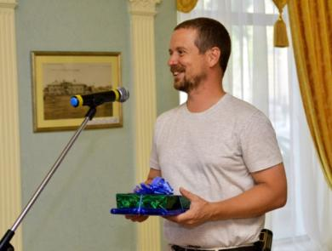
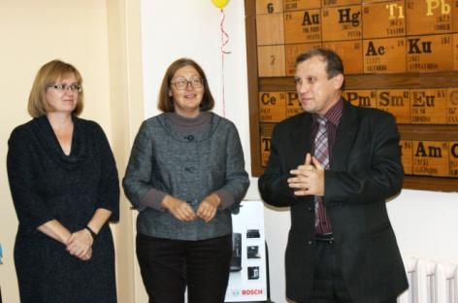
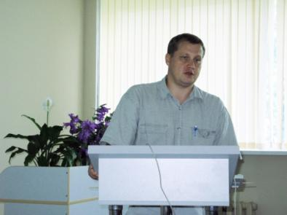
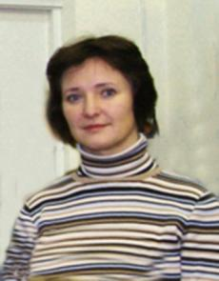
Выпускники химического отделения – доктора наук
Володин В.В. – выпускник 1980 г, к.х.н. и д.б.н., профессор, зав. лабораторией биохимии и биотехнологии ИБ, зам. председателя Президиума КомиНЦ УрО РАН
Рубцова (Иванова) С.А. – выпускница 1981 г, д.х.н., зав. лабораторией химии окислительных процессов , зам. директора ИХ КомиНЦ УрО РАН
Кочева (Маркова) Л.С. – выпускница 1979 г , д.х.н., зав. кафедрой химии 2010 – 2012 гг
Бушнев Д.А. – выпускник 1995 г , д.г.-м.н., зав. лабораторией органической геохимии ИГ КомиНЦ УрО РАН,
Слева направо:
д.х.н. Чукичева (Налимова) И.Ю. выпускница 1990 г , к.х.н., Пийр И.В., выпускница 1977 г , декан химико-биологического факультета 1999-2010 гг,
д.х.н. Белых Д.В. – выпускник 1996 г, с.н.с. ИХ
д.х.н. Головченко (Капитонова) В.В. – выпускница 1994 г ,
с.н.с. ИФ
д.х.н., Рябков Ю.И. – выпускник 1980 г , зав. лабораторией керамического материаловедения, зам. директора ИХ КомиНЦ УрО РАН

Slide 5
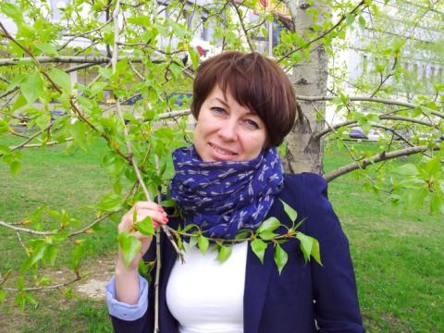
Выпускники химического отделения – доктора наук
Мартиросян (Ковалева) О.В.
(выпуск 1999 г) – д.г-м.н., с.н.с.
лаборатории структурной и морфологической кристаллографии ИГ
Шамрикова (Патрушева) Е.В.
(выпуск 1992 г) – д.б.н., с.н.с., зав. лабораторией генезиса, географии и экологии почв ИБ
Попова Екатерина Ивановна (выпуск 1996 г) – д.х.н., начальник лаборатории во Всероссийском научно-исследовательском институте автоматики им. Н.Л.Духова

Slide 6
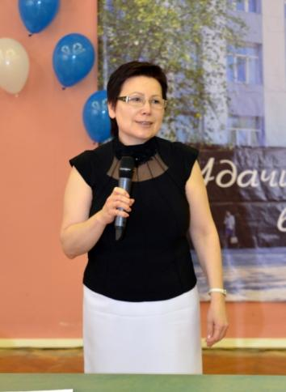
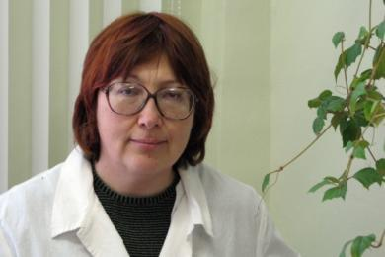

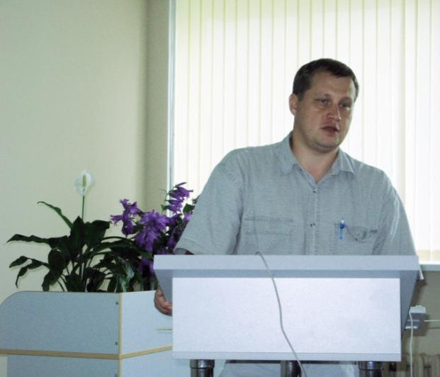
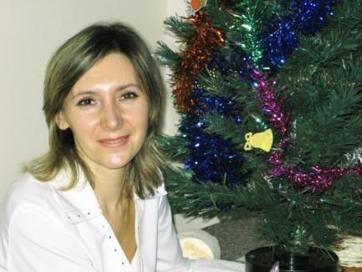
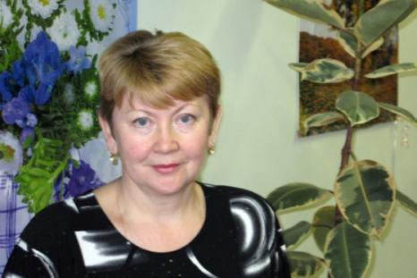
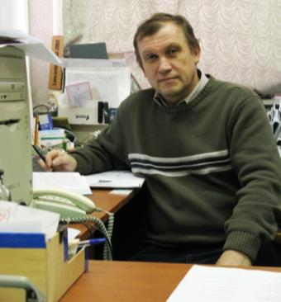
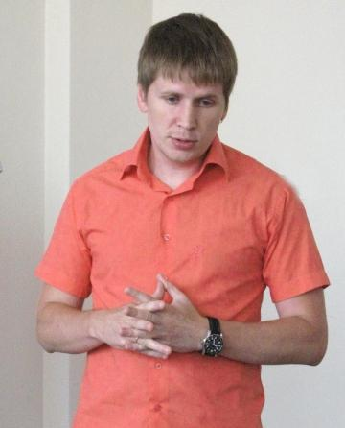
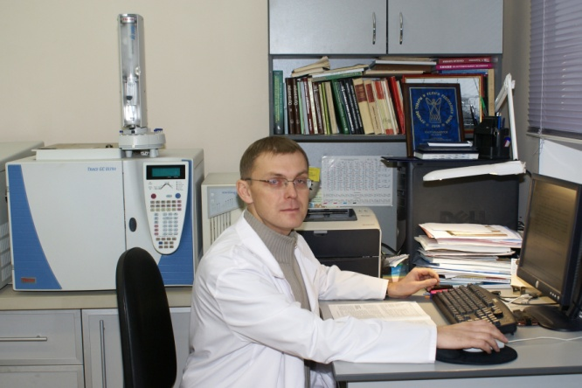
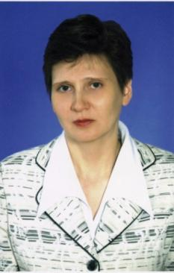
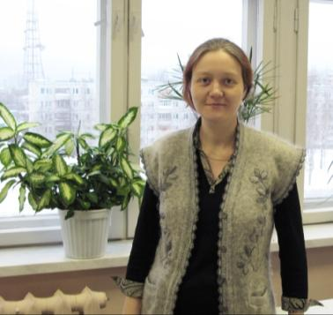
Выпускники – преподаватели кафедры химии
Залевская (Малыгина) О.А. – к.х.н., доцент, зав. каф. химии с 2012 г, выпускница 1977 г и аспирантуры МГУ

Slide 7

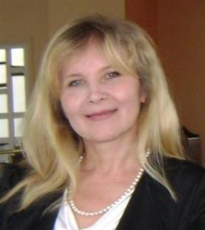
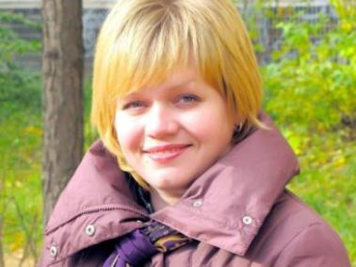
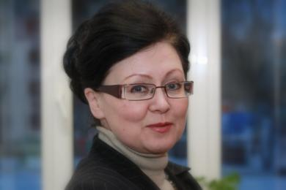
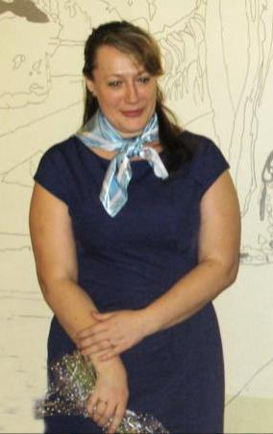
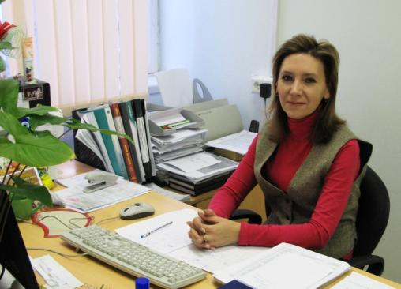
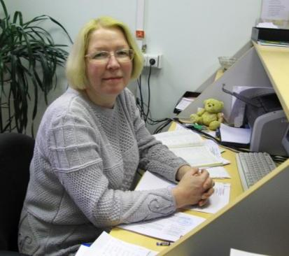
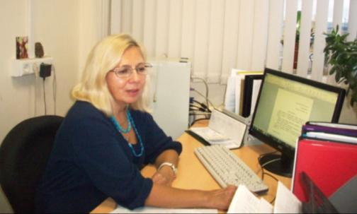
Никитина (Станкевич) Н.И. (выпуск 1993 г) – к.х.н., доцент, зам. директора Мединститута
Администрация СыктГУ
Яшина (Молчанова) Л.А. (выпуск 1981 г) - нач. отд. подготовки научно-педагогических кадров высшей квалификации
Романчук (Микушева) Н.И.
(выпуск 1981 г) – к.с-х.н., доцент, нач. упр. научной и инновационной деятельности
Мазур В. В. (выпуск 2004 г) - нач. отд. планирования и организации научных исследований
Администрация Институтов
Красанова Т.С. (выпуск 1986 г) -
магистр химии (2013 г),
начальник «Центра учебных лабораторий и практикумов»
Тулаева (Гайдукова) Л.А.(выпуск 1988 г) - к.х.н., доцент, зам директора ИЕН
Рычкова Л.В.(выпуск 1990 г) –
магистр химии (2013 г),
ведущий документовед ИЕН

Slide 8
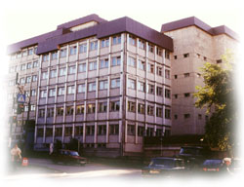
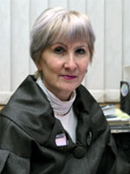
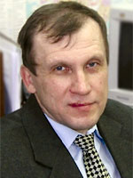
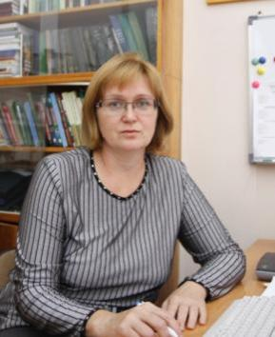
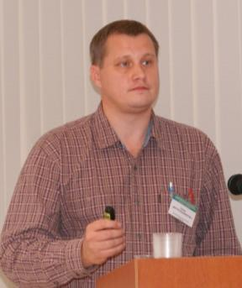
Институт химии Коми НЦ УрО РАН
Заместитель директора по научным вопросам
Зав. лабораторией химии окислительных процессов, доктор химических наук
Светлана Альбертовна РУБЦОВА
Заведующий отделом химии и
физики материалов
Зав. лабораторией керамического материаловедения, доктор химических наук
Юрий Иванович РЯБКОВ
Ведущий научный сотрудник
лаборатории органического синтеза и
химии природных соединений,
доктор химических наук
Ирина Юрьевна ЧУКИЧЕВА
Ведущий научный сотрудник
лаборатории органического синтеза и
химии природных соединений,
доктор химических наук
Дмитрий Владимирович БЕЛЫХ

Slide 9

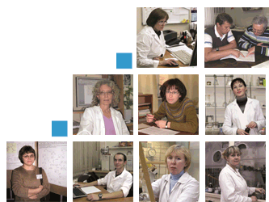
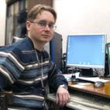
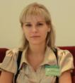

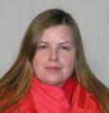

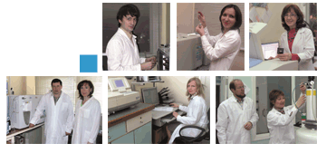

Ученый секретарь Института химии
Клочкова Ирина Владимировна
канд. хим. наук
Лаборатория
ультрадисперсных систем
Кривошапкин Павел Васильевич
к.х.н., заведующий лабораторией
Бугаева Анна Юлиановна
к.х.н., старший научный сотрудник
Зайнуллин Геннадий Габдулович
к.х.н., старший научный сотрудник
Истомина Елена Иннокентьевна
к.х.н., научный сотрудник
Михайлов Василий Игоревич
младший научный сотрудник
Лаборатория органического синтеза и химии природных соединений
Фролова Лариса Леонидовна
к.х.н., старший научный сотрудник
Буравлёв Евгений Владимирович
к.х.н., научный сотрудник
Мальшакова Марина Вячеславовна
к.х.н., научный сотрудник
Дворникова Ирина Александровна
научный сотрудник
Тимушева Ирина Витальевна
к.х.н., научный сотрудник
Тарабукина Ирина
Степановна
к.х.н., научный сотрудник
Шумова Ольга Александровна
к.х.н., научный сотрудник
Гурьева Яна Александровна
к.х.н., младший научный сотрудник
Пушкарева Екатерина Ивановна
Смирнова Ольга Михайловна, к.х.н.
Рочева Татьяна Кирилловна, к.х.н.
Сукрушева Ольга Владимировна
Тюрнина Татьяна Алексеевна
Чудникова Марина Владимировна
младшие научные сотрудники
Лаборатория керамического материаловедения
Пийр Ирина Вадимовна
к.х.н., ведущий научный сотрудник
Ситников Петр Александрович
к.х.н., старший научный сотрудник
Белых Анна Геннадьевна
к.х.н., научный сотрудник
Васенева Ирина Николаевна
Королева Мария Сергеевна, к.х.н.
Краснов Алексей Галинурович
младшие научные сотрудники
Лаборатория физико-химических методов исследования
Беляев Валерий Юрьевич
к.х.н., старший научный сотрудник
Патов Сергей Александрович
к.х.н., научный сотрудник
Ипатова Елена Устиновна,
научный сотрудник
Алексеев Игорь Николаевич
научный сотрудник
Кривошапкина Елена Федоровна
к.х.н., научный сотрудник
Зайнуллина Елена Николаевна
ведущий технолог
Кузиванов Иван Михайлович
к.х.н., младший научный сотрудник
Лаборатория химии окислительных процессов
Лезина Ольга Михайловна
к.х.н., научный сотрудник
Попов Алексей Владимирович
младший научный сотрудник
Лаборатория химии растительных
полимеров
Фролова Светлана Валерьевна
к.х.н., старший научный сотрудник

Slide 10

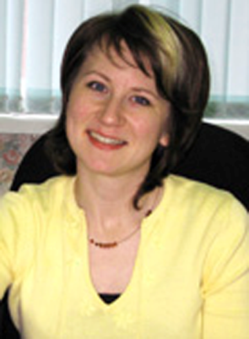

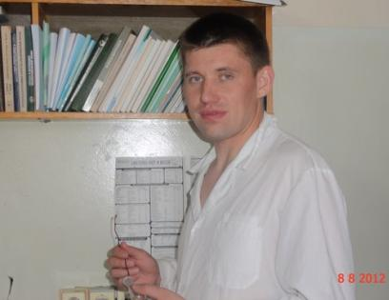

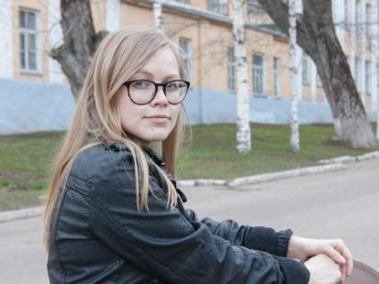
Институт
физиологии Коми НЦ УрО РАН
Лаборатория гликологии
Пшунетлева (Ершова) Елена Альбертовна (выпуск 1996 г) – к.х.н., Ученый секретарь института
Патова (Коваль) Ольга Андреевна (выпуск 1995 г ) - к.х.н., заведующая лабораторией
Витязев Федор Васильевич
(выпуск 2006 г ) - к.х.н. , н.с.
Головченко (Капитонова) Виктория Владимировна
(выпуск 1994 г) - д.х.н., в.н.с.
Михалева (Кулакова) Наталья Яновна (выпуск 2007 г) – м.н.с.

Slide 11
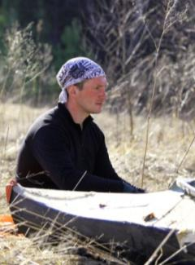
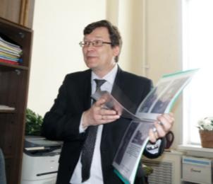
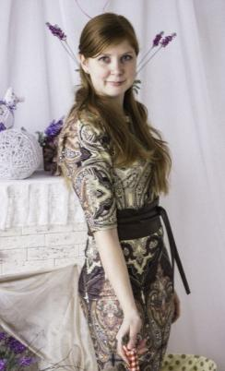
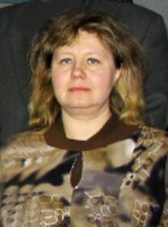
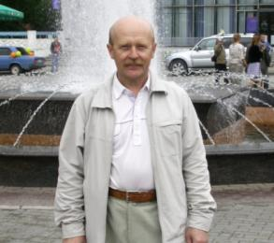
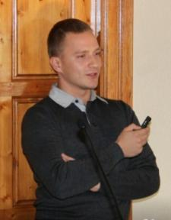
Институт
биологии Коми НЦ УрО РАН
Лаборатория биохимии и
биотехнологии
Лаборатория экологической физиологии растений
Захожий И.Г. (выпуск 2002 г)
– к.б.н., н.с.
Володин В.В.
(выпуск 1980 г) –
к.х.н. и д.б.н.,
зав лабораторией
Володина (Шубейкина) С.О.
(выпуск 1986 г) – к.б.н., с.н.с.
Кузиванова (Кукина) О.А. – ведущий инженер –химик
Донцов А.Г. (выпуск 1986 г) – к.х.н., с.н.с.
Ботанический сад
Пунегов В.В. (выпуск 1978 г)
– к.х.н., с.н.с.
Матистов Н.В. (выпуск 2008 г) – к.б.н., м.н.с.
Лаборатория ихтиологии и гидробиологии
Соколова Н.П. (выпуск 1987 г) – ведущий инженер-химик

Slide 12
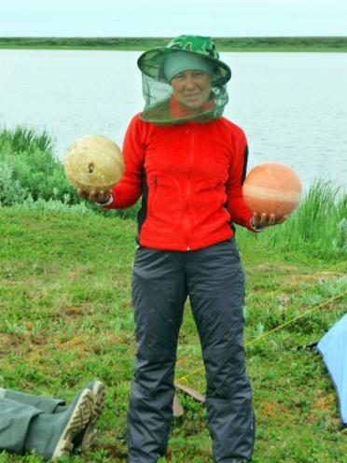
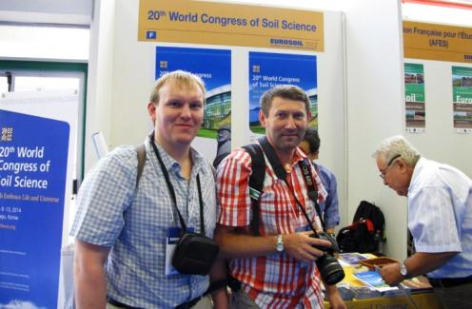
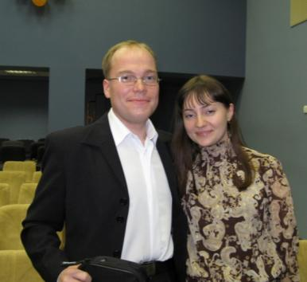
Институт
биологии Коми НЦ УрО РАН
Лаборатория химии почв
Лодыгин Е.Д. (выпуск 1997 г) – к.б.н., с.н.с.
Василевич Р.С. (выпуск 2005 г) – к.б.н., н.с.
Лаборатория генезиса, географии и экологии почв
Шамрикова (Патрушева) Е.В. (выпуск 1992 г) – д.б.н., с.н.с., зав. лабораторией
Дымов А.А. (выпуск 2003 г) – к.б.н., н.с.
Кызъюрова (Киреева) Е.В. (выпуск 2000 г) – ведущий инженер-химик
Лаборатория миграции радионуклидов и радиохимии
Рачкова (Канева) Н.Г. (выпуск 1989 г) – к.б.н., с.н.с.
Шапошникова (Носкова) Л.М. (выпуск 2001 г) – к.б.н., ведущий инженер-химик
Гляд В.М. (выпуск 1990 г) – магистр химии, ведущий инженер-химик

Slide 13

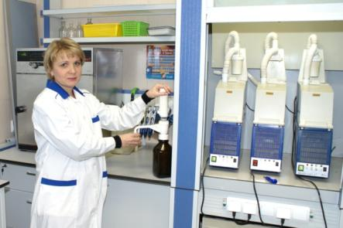
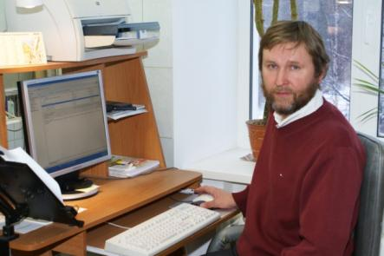




Лаборатория «Экоаналит »
ИБ КомиНЦ УрО РАН
Кондратенок Б.М. – к.х.н., доцент, выпускник химфака и аспирантуры ЛГУ, ведущий специалист по аналитической
химии в РК, зав. экоаналитической лабораторией, зам. директора ИБ КомиНЦ УрО РАН
 | Год выпуска | Должность
Зубкова Людмила Руслановна | 1984 | ведущий инженер-химик
Кострова Светлана Николаевна | 1989 | ведущий инженер-химик
Бадулина Наталья Васильевна | 1992 | ведущий инженер-химик
Лыткина Жанна Анатольевна | 1994 | ведущий инженер-химик
Груздев Иван Владимирович | 1996 | к.х.н., ст.научный сотрудник
Туманова Евгения Алексеевна | 1997 | ведущий инженер-химик
Давыдова Анжела Пантелеймоновна | 1998 | ведущий инженер-химик
Злобина Наталья Вячеславовна | 1999 | ведущий инженер-химик
Сытарь Татьяна Сергеевна | 2000 | ведущий инженер-химик
Габов Дмитрий Николаевич | 2001 | к.б.н., научный сотрудник
Зуева Ольга Михайловна | 2001 | ведущий инженер-химик
Антонец Людмила Александровна | 2002 | инженер-химик I категории
Бакашкин Сергей Владимирович | 2002 | ведущий инженер-электроник
Низовцев Андрей Николаевич | 2002 | ведущий инженер-электроник
Яковлева Евгения Вячеславовна | 2005 | к.б.н., научный сотрудник
Бондаренко Наталья Николаевна | 2006 | инженер-химик I категории
Титова Екатерина Сергеевна | 2011 | инженер-химик I категории

Slide 14








Институт
геологии Коми НЦ УрО РАН
Геологический музей им. А.А.Чернова
Соболева (Матвеева) М.А. (выпуск 2011 г) – м.н.с.
Лаборатория органической геохимии
Бушнев Д.А. (выпуск 1995 г) – д.г-м.н., зав. лабораторией
Валяева О.В. (выпуск 1994 г) – к.г-м.н., с.н.с.
Бурдельная Н.С. (выпуск 2000 г) – к.г-м.н., с.н.с.
Зубова (Кирюхина) Т.А. (выпуск 2013 г) – лаборант
Лаборатория экспериментальной минералогии
Камашев Д.В. (выпуск 1999 г) – к.г-м.н, с.н.с.
Шанина С.Н. (выпуск 1993 г) – к.г-м.н, с.н.с.
Лаборатория минерально-сырьевых ресурсов
Кузьмин Д.В. (выпуск 1999 г)
– к.х.н., н.с.

Slide 15









Институт
геологии Коми НЦ УрО РАН
Панфилова (Коннина) Г.А. (выпуск 1979 г)
Лаборатория химии
минерального сырья
Кочева (Маркова) Л.С. (выпуск 1979 г) – д.х.н., зав. лабораторией
Якимова Т.В. (выпуск 1998 г) – старший инженер – химик
Ходакова (Малышева) А.М. (выпуск 2001 г) – старший инженер – химик
Перовский И.А. (выпуск 2011 г) – м.н.с.
Игнатьев Г.В. (выпуск 2011 г) – инженер-химик
– начальник шлифовальной мастерской
Лаборатория структурной и морфологической кристаллографии
Мартиросян (Ковалева) О.В. (выпуск 1999 г) – д.г-м.н., с.н.с.
Группа изотопной геохимии
Ветошкина О.С. (выпуск 1988 г) – к.г-м.н., н.с.
Сажина (Соловей) А.Г. (выпуск 1989 г) – старший инженер-химик
Смолева (Смирнова) И.В. (выпуск 1989 г) – старший инженер-химик

Slide 16


ОАО «Монди СЛПК»
Андреев Евгений Леонидович (выпуск 1978 г) –
начальник Управления водопроводно-канализационного хозяйства;
Губинов Николай Александрович (выпуск 1983 г) – начальник отдела
землепользования и экспертиз проектов Управления по развитию
и техническому перевооружению;
Пшеницына (Туманик) Людмила Михайловна (выпуск 1984 г) – начальник Центра клиентского сервиса;
Леонов Андрей Николаевич (выпуск 1992 г) – руководитель проектов службы инжиниринга Управления по развитию и техническому перевооружению;
Ерин Николай Юрьевич (выпуск 1994 г) – начальник центр. лаборатории Технологической службы;
Андреев Юрий Юрьевич (выпуск 1993 г ) – начальник ТЭЦ;
Леонова Зайтуна Мансуровна (выпуск 1992 г) – начальник химической лаборатории ТЭЦ;
Стафеева Елена Александровна (выпуск 2000 г ) – вед. инженер отдела охраны окружающей среды;
Злобин Дмитрий Александрович (выпуск 1999 г) – зам. начальника химического цеха ТЭЦ;
Крылов Дмитрий Николаевич (выпуск 2012 г) – ведущий инженер по охране труда Управления промышленной безопасности
ООО «Комитекс ЛИН»
Кожевников Руслан Валентинович (выпуск 2009 г) – зам. технического директора;
Кукольщикова (Шахтарина) Юлия Александровна (выпуск 2009 г) – инженер-технолог;
Иванова (Гришина) Светлана Николаевна (выпуск 2009 г) –
инженер-технолог.

Slide 17




Экспертно-криминалистический отдел
Управления ФСКН России по Республике Коми
Начальник ЭКО Управления ФСКН России по Республике Коми (2003 – 2014) полковник полиции
Гармаш Юрий Иванович (выпуск 1993 г)
Начальник ЭКО Управления ФСКН России по
Республике Коми , полковник полиции
Андреев Алексей Викторович (выпуск 1999 г)
Ведущий эксперт подполковник полиции
Юранев Павел Васильевич (выпуск 1996 г)
Старший эксперт подполковник полиции
Чужмаров Денис Андреевич (выпуск 1998 г)
Старший эксперт Ухтинского МРО Управления майор полиции Попов Михаил Николаевич (выпуск 2005 г)
Старший эксперт Усинского МРО Управления
капитан полиции
Коюшев Иван Николаевич (выпуск 2008 г)
Старший эксперт Печорского МРО Управления
капитан полиции
Лабута Анна Николаевна (выпуск 2011 г)

Slide 18



Экспертно-криминалистический центр МВД
по Республике Коми
Зубков Андрей Владимирович (выпуск 1982 г) – полковник милиции, начальник ЭКЦ МВД
по РК с 1995 г по 2007 г
Приходько Дмитрий Алексеевич (выпуск 1993 г) – полковник полиции , зам. начальника ЭКЦ и начальник отдела специальных экспертиз
Ефремов Сергей Викторович
(выпуск 1993 г) – полковник полиции, зам. начальника ЭКЦ
Косолапов Михаил Валерьевич (выпуск 2003 г) – подполковник полиции, зам. начальника отдела специальных экспертиз ЭКЦ, двукратный второй призер Всероссийского конкурса профессионального мастерства среди сотрудников экспертно-криминалистических подразделений территориальных органов МВД РФ на звание «Лучший по профессии» (2008 и 2014 г), его дипломная работа (2003 г) удостоена грамоты и медали МОиН РФ.

Slide 19





Экспертно-криминалистический центр
МВД по Республике Коми,
отдел специальных экспертиз
Ковшиков Игорь Николаевич – майор полиции, главный эксперт;
Чернов Андрей Иванович (выпуск 1997 г) – майор полиции , главный эксперт;
Лапин Александр Сергеевич (выпуск 2003 г) – майор полиции, ст. эксперт;
Соловьева Ольга Вячеславовна (выпуск 2007 г) – капитан полиции, эксперт;
Никифоров Андрей Владимирович (выпуск 2011 г) – магистр химии, лейтенант полиции, эксперт
Чарков Михаил Евгеньевич (выпуск 2011 г) – магистр химии, лейтенант полиции, эксперт
Ряд выпускников работает в подразделениях
ЭКЦ с дислокацией в горрайорганах республики
Станевич (Штанг) Марина Евгеньевна (выпуск 1992 г) – подполковник полиции, Усть-Вымь (Микунь)
Панюков Денис Валерьевич (выпуск 2004 г) – майор полиции, ст.эксперт ЭКО г. Ухта
Могилевцева Екатерина Васильевна (выпуск 2006 г) – лейтенант полиции, эксперт ЭКО г.Ухта
Габов Евгений Владимирович (выпуск 2011 г)- лейтенант полиции, эксперт ЭКО г. Ухта

Slide 20




ФБУ «Коми центр стандартизации и метрологии»
Котельников Иван (выпуск 2004 г); Двоеглазова (Черезова) Наталья (выпуск 1987 г); Королева (Никулина) Светлана (выпуск 1993 г); Ягольницкая Вероника (магистр химии, выпуск 2011 г)
Казенное предприятие РК «Северконтроль»
( контроль качества продукции винодельческой и ликероводочной промышленности)
Полле Андрей Яковлевич (выпуск 1998 г) – к.х.н., генеральный директор
Мельничук Дмитрий (выпуск 1998 г) – начальник лаборатории
Курочкина Екатерина (выпуск 2010 г) – эксперт; Осипова Екатерина (магистр химии, выпуск 2012 г) - эксперт
Тюкавин Юрий Альбертович (выпуск 1990 г) – директор
Управление федеральной службы по надзору в сфере защиты
прав потребителей и благополучия человека по РК
Гетогазова Пятимат Алиевна (выпуск 1995 г) – заведующая централизованной санитарно-гигиенической лабораторией;
Попова (Румак) Мария – эксперт; Федюнова Ирина – эксперт; Филипченко (Ахмерова) Ольга – эксперт; Носырева Светлана – эксперт;
Шайбекова Светлана – эксперт; Старцева Екатерина – эксперт;
Дубровская (Никифорова) Любовь– эксперт; Дуб (Падласова) Ирина – эксперт;
Попова Татьяна – эксперт; Булышева Мария– эксперт; Кущ Анна– эксперт.

Slide 21







Сыктывкарский ликеро-водочный завод
испытательная лаборатория
Меркулова Светлана Ивановна;
Никитина (Рябикова)
Алена Анатольевна;
Ковшикова (Чумиканова) Людмила Aлександровна;
Пещ Алена Владимировна;
Забазнова Наталия Сергеевна
ООО «Центральная горногеологическая лаборатория»
Гайкович Вадим Михайлович (выпуск 2004 г) – директор лаборатории
Копылов Евгений Александрович (выпуск 2007 г) – начальник химико-аналитического отдела
Худяев Владимир Михайлович (выпуск 2008 г) – инженер I категории
Елина Анастасия Анатольевна (выпуск 2010 г) – инженер I категории

Slide 22







ЦЕНТР ЛАБОРАТОРНОГО АНАЛИЗА И ТЕХНИЧЕСКИХ ИЗМЕРЕНИЙ (ЦЛАТИ)
ПО РЕСПУБЛИКЕ КОМИ
Сажин Сергей Александрович (выпуск 1980 г) - и.о. директора
Султанова (Иевлева) Софья Александровна, (выпуск 2000г) - главный метролог
Уляшева Мария Дмитриевна, (выпуск 2007 г) - начальник отдела
Дудникова (Тюфякова) Татьяна Ивановна (выпуск 1977 г) - ведущий инженер
Теслёнок (Петрова) Валентина Александровна (выпуск 1981 г) - ведущий инженер
Емельяненко (Савельева) Татьяна Христовна (выпуск 2001 г) -ведущий инженер
Зорина (Никифорова) Наталья Васильевна (выпуск 2001 г) - ведущий инженер

Slide 23



ОАО "Сыктывкарский Водоканал",
испытательная лаборатория качества воды
Якименко (Кузнецова) Маргарита Дмитриевна (выпуск 1985 г) - ведущий инженер по качеству
Казакова (Никитина) Елена Николаевна (выпуск 1996 г) - ведущий инженер-химик
Налетова Надежда Борисовна
(выпуск 2000 г) - инженер -инспектор
Мельничук (Капустина) Светлана Владимировна (выпуск1996 г) - инженер-химик
Калмыкова (Кузнецова) Стелла Сергеевна (выпуск 2000 г) - инженер-химик
Толстикова (Береза) Ольга Владимировна (выпуск 2008 г)- техник-лаборант
Холопова Елена Васильевна (выпуск 2004 г) - техник-лаборант
Семерикова (Тетерина) Юлия Александровна (выпуск 2009 г) - лаборант IV разряда

Slide 24



«Коми Центр Гидрометеослужбы »
Ермолаева Светлана Ярославовна — начальник комплексной лаборатории мониторинга загрязнения окружающей среды (КЛМС) Филиала ФГБУ Северное УГМС «Коми ЦГМС», год выпуска — 1994;
Демина Светлана Васильевна — заместитель начальника КЛМС, год выпуска — 1998;
Киселева Ольга Викторовна — ведущий аэрохимик КЛМС, год выпуска — 1998;
Большакова Ольга Владимировна - гидрохимик КЛМС, год выпуска – 1993
Лумпов Александр Евгеньевич — магистр химии, гидрохимик КЛМС, год выпуска — 2011;
Смирнова (Кувшинова) Светлана Александровна — гидрохимик 1 категории КЛМС, год выпуска — 2001.

Slide 25








ОАО «Коми тепловая компания»
Испытательная лаборатория службы
эксплуатационно–экологического контроля (СЭЭК)
Сажин Александр Николаевич (выпуск 1989 г) – главный химик
Отдел измерения параметров
окружающей среды
Вершилович (Хаванова) Елена Владимировна (выпуск 2001 г) – руководитель отдела
Ненев Николай Анатольевич (выпуск 1999 г) – и.о. руководителя отдела
Гармаш Юрий Иванович (выпуск 1993 г) – специалист физико-химических испытаний
Данченко (Коданева) Юлия Николаевна (выпуск 2004 г) – инженер
физико-химических испытаний
Королев Евгений Сергеевич
(выпуск 2010 г) – инженер
физико-химических
испытаний
Трофимов Максим Николаевич
(выпуск 2009 г) – инженер
физико-химических испытаний
Пахинов Виктор Станиславович
(выпуск 2012 г) – инженер физико-химических испытаний

Slide 26






Отдел химических испытаний
Андреева (Киселева) Марина Александровна (выпуск 1999 г) – ведущий инженер-химик (питьевая и минеральная вода)
Пиягина (Максимова) Людмила Александровна (выпуск 2001 г) – ведущий инженер-химик (питьевая и минеральная вода)
Наконечная (Бушковская) Ксения Николаевна (выпуск 2009 г) – техник-химик (питьевая и минеральная вода)
Осипова Анна Михайловна (выпуск 2012 г) – магистр химии, ведущий инженер-химик (сточные воды)
Канева (Ветошкина) Анна Анатольевна (выпуск 2010 г) – ведущий инженер-химик (сточные воды)
Макаров Сергей Альбертович (выпуск 2000 г ) – к.х.н., начальник лаборатории физико-химического и хроматографического анализа службы диагностики «Комиэнерго»
Воробьева Екатерина Георгиевна (выпуск 2005 г ) – к.х.н., инженер-химик 2 категории физико-химической лаборатории службы диагностики и эксплуатации оборудования подстанций Коми филиала ОАО ФСК ЕЭС

Slide 27






Учителя химии
Колегова Полина Витальевна (выпуск 1993 г);
Кислицына (Головня) Наталья Юрьевна (выпуск 1982 г) – УТЛ им. Г.В.Рассохина, г. Ухта
Лаптева (Терюкова) Марина Викентьевна
(выпуск 1994 г);
Быховцева (Самаркина) Светлана Ильинична
(выпуск 1988 г),
почетный работник общего образования РФ
Попова Светлана Александровна (выпуск1986 г);
Канева Светлана Ивановна (выпуск 1986 г);
Королева Елена Евгеньевна (выпуск 2000 г) -
гимназия № 1, г. Печора
Канева (Сухих) Любовь Ивановна (выпуск 1990 г),
призер республиканского тура «Учитель года 2006»
победитель конкурса лучших учителей России;
Пчелкина Галина Витальевна (выпуск 1990 г);
Приходько Елена Александровна (выпуск 1995 г)
Полле Наталья Олеговна (выпуск 1998 г);
Андриянова (Кумина) Светлана Витальевна (выпуск
1983 г) – победитель конкурса лучших учителей России, почетный работник общего образования РФ
Сокерина (Шутова) Валентина Вениаминовна
(выпуск 1985 г);
Лазовская (Налетова) Светлана Анатольевна
(выпуск 1982 г)
Мазурская (Дудчак) Оксана Романовна (выпуск 1995 г) – Почетный работник общего образования РФ, победитель конкурса лучших учителей России, лауреат конкурса учителей биологии, математики, физики и химии 2011, 2012, 2013 гг в номинации «Наставник будущих ученых», награждена Почетными грамотами МОиН РК и РФ.

Slide 28









Ухта
Степанов Михаил Михайлович (выпуск 2006 г ) – начальник лаборатории контроля производства Сосногорского ГПЗ ООО «Газпромпереработка» (численность 47 чел);
Терентьев Максим Геннадиевич (выпуск 2008 г) – инженер-химик ООО «СеверПластГрупп» , техническое обслуживание установок химводоочистки;
Пашнин Григорий Николаевич (выпуск 2008 г) – мастер производства, Ухтинский филиал ЗАО «СИТТЕК»;
Соколова (Юдина) Юлия Александровна (выпуск 2007 г) – зав. лабораторией , Ухтинский филиал ЗАО «СИТТЕК»;
Шутков Роман Александрович (выпуск 1995 г) – инженер НТЦ ООО «Газпром трансгаз Ухта»;
Люфт (Смольская) Жанна Васильевна (выпуск 2008 г) – инженер Ухтинского филиала ООО «Газпром ВНИИГаз»;
Пискайкина (Матева) Мария Михайловна, Бабкина Татьяна Анатольевна (выпуск 2007 г) и Макушевская (Засовская) Мария Александровна (выпуск 2010 г) – ст. преподаватели кафедры химии Ухтинского технического университета.

Slide 29






Усинск
Чуркин Сергей Александрович (выпуск 2003 г) – инженер-химик в российско-американской нефтедобывающей компании «Северное сияние»;
Жмако Федор Семенович (выпуск 2003 г) – зав. химической лабораторией Усинского районного нефтепроводного управления ОАО «Северные магистральные нефтепроводы»;
Горбунова Екатерина Владимировна (выпуск
2009 г) – инженер I категории отдела подготовки и реализации нефти и газа ООО «Лукойл-Коми»
Байвалюк Роман Васильевич (выпуск 2012 г ) – инженер по физико-механическим испытаниям строительной лаборатории ЗАО «Транс-Строй».
Вологда
Векшина (Кудрина) Надежда Владимировна (выпуск 2009 г) - старший инженер ФГБУ "Судебно-экспертное учреждение федеральной противопожарной службы по Вологодской области«.
Череповец
Меньшенин Юрий Николаевич (выпуск 2002 г) –
начальник отделения производства минеральных
удобрений ОАО «ФосАгро-Череповец»;
Нюхин Иван Витальевич (выпуск 2013 г) –
аппаратчик синтеза аммиака ОАО «ФосАгро-Череповец»;
Меньшенина Ирина Рудольфовна (выпуск 2002 г) –
специалист Управления промышленной безопасности,
охраны труда и окружающей среды ООО «ССМ-Тяжмаш».

Slide 30







Санкт-Петербург
Химич (Хлебова) Галина Николаевна (выпуск 1979 г) – к.х.н., н.с. ИВС РАН, ст. преп. кафедры ВМС СПбГУ, ст. специалист СПб филиала ООО « ЭПАМ СИСТЕМС»
Апраксин Виталий Федорович (выпуск 1995г) – ст. преподаватель кафедры аналитической химии СПб химико-фармацевтической академии;
Тюкина Елена Олеговна (выпуск 2004 г) – инженер-технолог
ОАО «Предприятие Гальваника»
Шихов Иван Юрьевич (выпуск 2007 г) – начальник химико- аналитической лаборатории ООО «Спецморнефтепорт Усть-Луга», ОАО «АК Транснефть»;
Ширяева (Чупрова) Юлия Викторовна (выпуск 2005 г ) – заместитель начальника аналитической лаборатории отдела контроля качества фармацевтической фирмы ЗАО « Вертекс»
Петухова (Костромина) Анна Михайловна (выпуск 2009 г) – инженер-химик отдела контроля качества фармацевтической фирмы ЗАО Вертекс»
Савостьянова Юлия Владимировна (СыктГУ 2007 - 2010 г – СПбГУ2011 – 2013 г) – химик отдела разработок аналитических методик фармацевтической компании ЗАО "Активный Компонент"
Васютин Олег Алексеевич (выпуск 2009 г) – к.х.н., инженер – разработчик фирмы «ЮНИКОСМЕТИК»
Усков Кирилл Николаевич (выпуск 2009 г) – к.т.н., менеджер по продажам фирмы «Ревада – Нева»

Slide 31






Червонная (Щукина) Надежда Анатольевна (выпуск 1978 г) – к.х.н., н.с. отдела горения и взрыва Института проблем химической физики РАН (г. Черноголовка)
Гиренко Екатерина Григорьевна (выпуск 1994 г) – к.х.н.,
Долгина Татьяна Модестовна (выпуск 1995 г) – к.х.н.,
Попова Екатерина Ивановна (выпуск 1996 г) – д.х.н., начальник лаборатории во Всероссийском научно-исследовательском институте автоматики им. Н.Л.Духова
Пийр Екатерина Андреевна (выпуск 2001 г.) – к.б.н., ст. руководитель группы научных сотрудников , представительство фирмы Quintiles GmbH (Австрия) – проведение клинических исследований новых лекарственных препаратов
Черепанов Андрей Александрович (выпуск 2003 г) – ООО "Каргилл", инженер по техническому сервису крахмала и крахмалопродуктов.
Турова Ольга Васильевна (выпуск 2004 г) – к.х.н., с.н.с. лаборатории тонкого органического синтеза Института органической химии им. Н.Д.Зелинского РАН
Зорина – Тихонова Екатерина Николаевна (выпуск 2009 г) – к.х.н., н.с. лаборатории химии координационных полиядерных соединений Института общей и неорганической химии им. Н.С.Курнакова РАН

Slide 32




Шепелин Владимир Александрович - выпускник 1980 г. и аспирантуры МГУ, к.х.н., зам. директора научно-технологического центра (НТЦ) по нефтехимическим процессам ОАО «Нижнекамскнефтехим»
Шепелин В. А. дает пояснения
Президенту Татарстана Минниханову Р.Н.
Экспериментальный цех НТЦ
Однокурсники по учебе и аспирантуре МГУ (каф. ВМС) – д.б.н. Володин В.В. и Шепелин В.А.

Slide 33







Наши за
границей
Трофимов Александр Леонидович (выпуск 2003 г) – к.х.н.; PhD - University of Illinois at Chicago, postdoctorate - Yale University; работа - Principal Scientist II at IRIX Pharmaceuticals, Inc., США
Дмишевич Сергей Владимирович (выпуск 2002 г) – инженер-химик , нефтяной приёмо-сдаточный пункт "Фенешлитке", г. Фенешлитке, Венгрия
Ермолина Мария Васильевна (выпуск 2002 г) – к.х.н., PhD - University of Illinois at Chicago, postdoctorate - St. Jude Children's Research Hospital, преподаватель органической и общей химии в University of Illinois at Chicago, Wilbur Wright College, США
Рубина (Казакова) Марина Юрьевна (выпуск 1996 г) – к.х.н., PhD - University of Illinois at Chicago, postdoctorate – Kansas University, работа – директор лабораторий химического факультета Канзасского университета, США
Кун Егор Адамович и Кун (Павлова) Наталья Николаевна (выпуск 1998 г) – научные сотрудники фирм HiPer Ceramics GmbH и Zellwerk GmbH, Берлин, Германия
Шмеркович Марина Эдуардовна (выпуск 1996 г) - инженер – химик по технологии гальванических покрытий, фирма «Аmza», Тель-Авив, Израиль

Slide 34



Первые выпуски магистров - химиков
Первый выпуск
2009–2011 год, профиль «Органическая химия» – руководитель магистерской программы – д.х.н., чл.-корр. РАН, директор ИХ КомиНЦ УрО РАН Кучин А.В.
Второй выпуск
Третий выпуск
2010–2012 год, профиль «Органическая химия» – руководитель магистерской программы – д.х.н., академик РАН, директор ИФ КомиНЦ УрО РАН Оводов Ю.С.
2011–2013 год, профиль «Органическая химия» – руководитель магистерской программы – д.х.н., академик РАН, директор ИФ КомиНЦ УрО РАН Оводов Ю.С.

Slide 35

Добро пожаловать
в Институт естественных наук СыктГУ

